Slide 1
Тема: Алгоритмический онлайн-трейдинг с использованием технологий искусственного интеллекта
Выступающий Петров К.Ю.
Руководитель Романец А.В.
Дата: 05.06.2026

Slide 2

Актуальность:
Краткосрочная торговля на финансовом рынке требует быстрой обработки рыночных данных и принятия решений с учётом комиссий, спреда и риска.
Предметная область:
Алгоритмический онлайн-трейдинг ликвидных акций Московской биржи на основе минутных данных OHLCV.
Мотивация:
Прогноз цены сам по себе недостаточен: необходимо преобразовать прогноз в торговое действие с учётом реальных ограничений рынка. Поэтому в работе разделяются прогнозирование и принятие решений.

Slide 3
Цель работы: повышение эффективности алгоритмического трейдинга
Задачи:
Проанализировать предметную область и существующие подходы;
Подготовить минутные данные по ликвидным акциям Московской биржи;
Разработать модели прогнозирования доходности;
Спроектировать модуль принятия торговых решений;
Реализовать историческое тестирование стратегий.

Slide 4
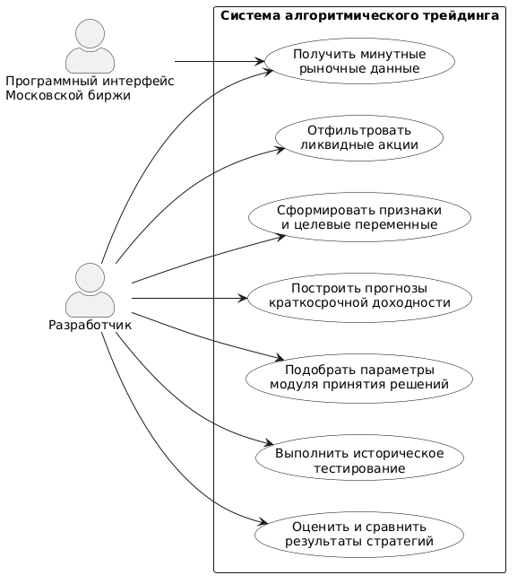
Общий подход к решению задачи
Повышение эффективности заключается в создании единого модуля принятия решений и предложении стратегий на основе искусственного интеллекта – методы машинного обучения и нейросетевые модели.
Были взяты существующие стратегии на основе правил и предложены подходы, которые имеют более высокую предсказательную силу.
Общий контур решения представлен на диаграмме вариантов использования

Slide 5
Сравнение методов прогнозирования
Метод | Интерпре-тируемость | Учёт сложных зависимостей | Требовательность к данным и настройке | Устойчивость к шуму | Вычислитель-ная сложность
Методы на основе правил | Высокая | Низкий | Низкая | Средняя | Низкая
Методы машинного обучения | Средняя | Средний | Средняя | Средняя | Средняя
Нейросетевые методы | Низкая | Высокий | Высокая | Средняя | Высокая

Slide 6
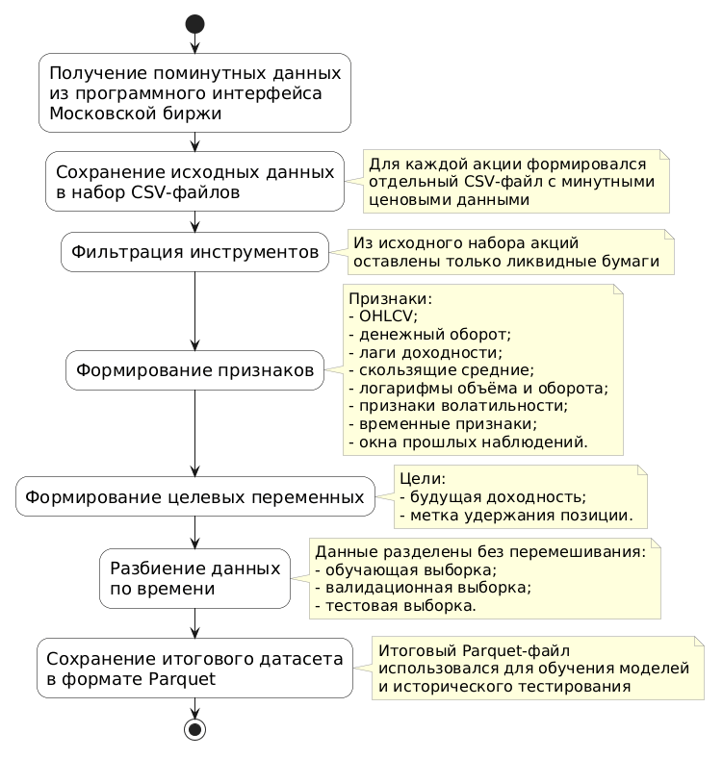
Метод подготовки данных
Получение и обработка данных были разделены в последовательные этапы, образующие единый конвейер.
Каждый из пунктов был реализован при помощи скриптов на python, позволяя вносить изменения в любом месте конвейера.
В итоге был сформирован единый parquet-файл, содержащий данные, готовые для обучения моделей, подбора параметров и тестирования.

Slide 7
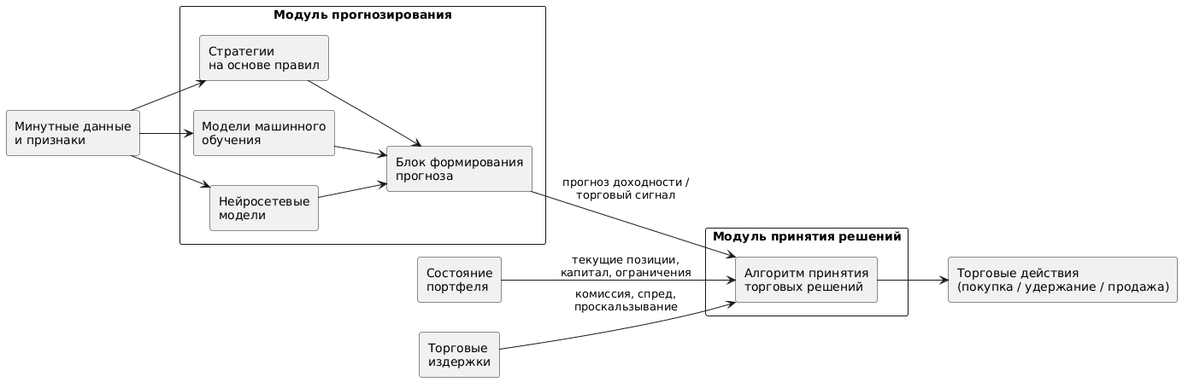
Модуль прогнозирования
Система разделена на два модуля: модуль прогнозирования и модуль принятия решений

Slide 8
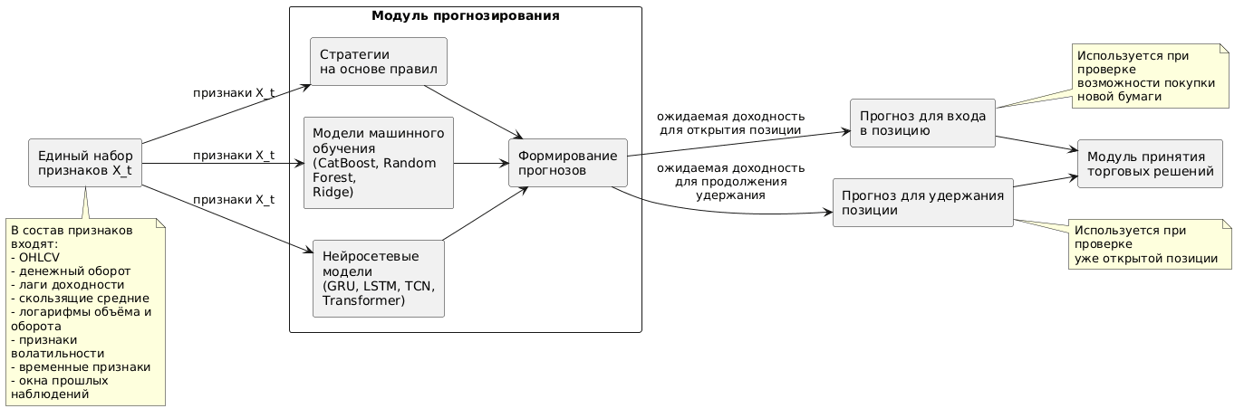
Модуль прогнозирования торговой системы
Модуль прогнозирования объединяет внутри себя все три подхода. Каждому из них даётся одинаковый набор признаков.
Важно отметить, что прогнозы формируются отдельно для входа в позицию и для удержания позиции.

Slide 9
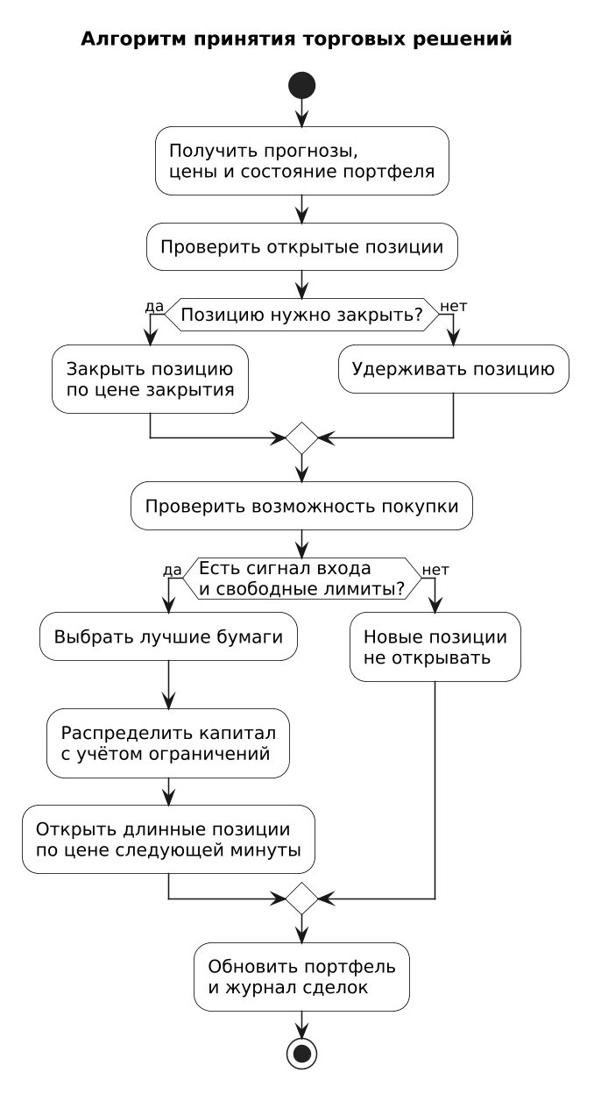
Модуль принятия решений
Каждую минуту алгоритм принятия решений проверяет уже открытые позиции.
Позиция закрывается, если выполняется одно из следующих правил:
Прогноз удержания недостаточен для продолжения позиции;
Достигнут лимит удержания позиции — 30 минут.
После этого проверяется возможность открытия новых позиций.
Покупка выполняется, если выполнены все следующие условия:
Прогноз входа выше экспериментально подобранного порога;
Ожидаемая чистая доходность после издержек положительная;
Не нарушены ограничения по капиталу и числу позиций.

Slide 10
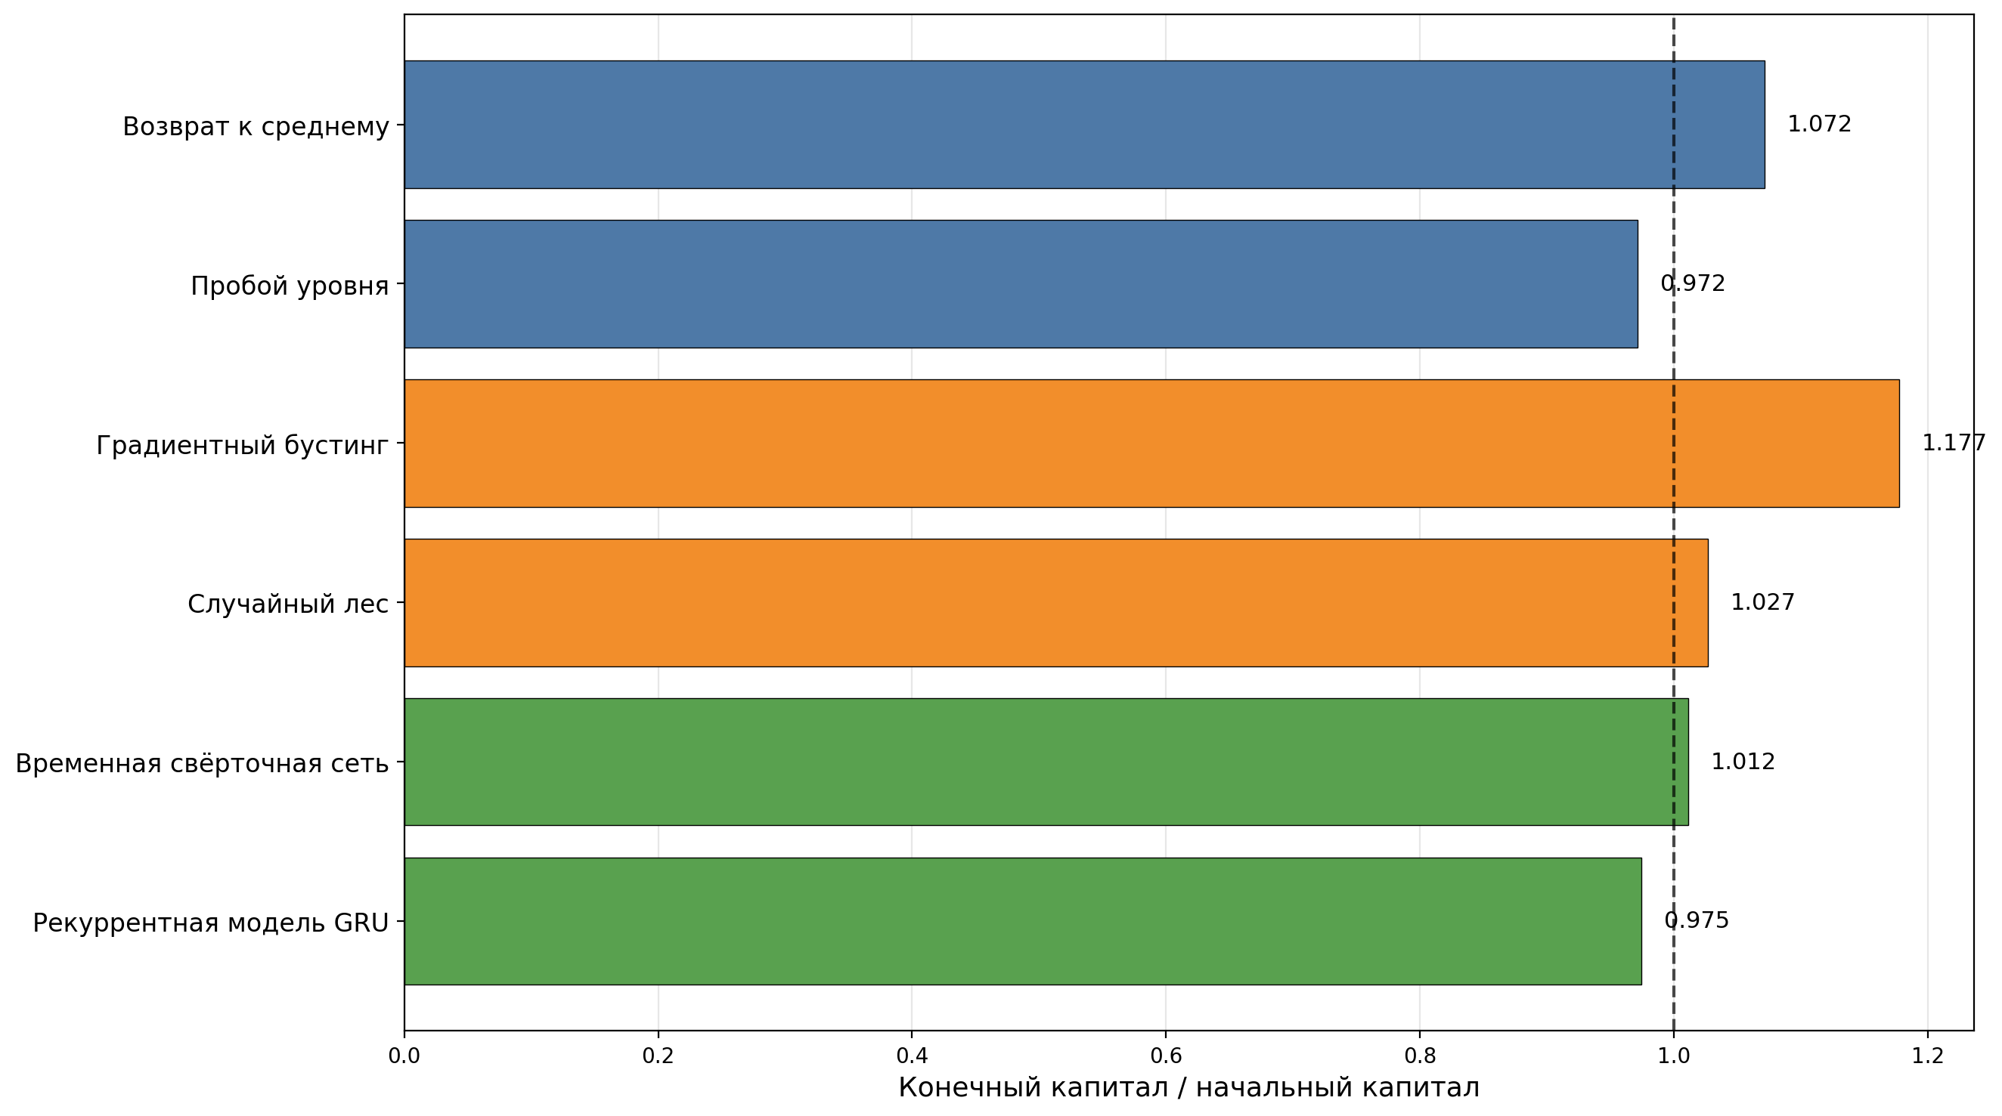
Отношение конечного капитала к начальному

Slide 11
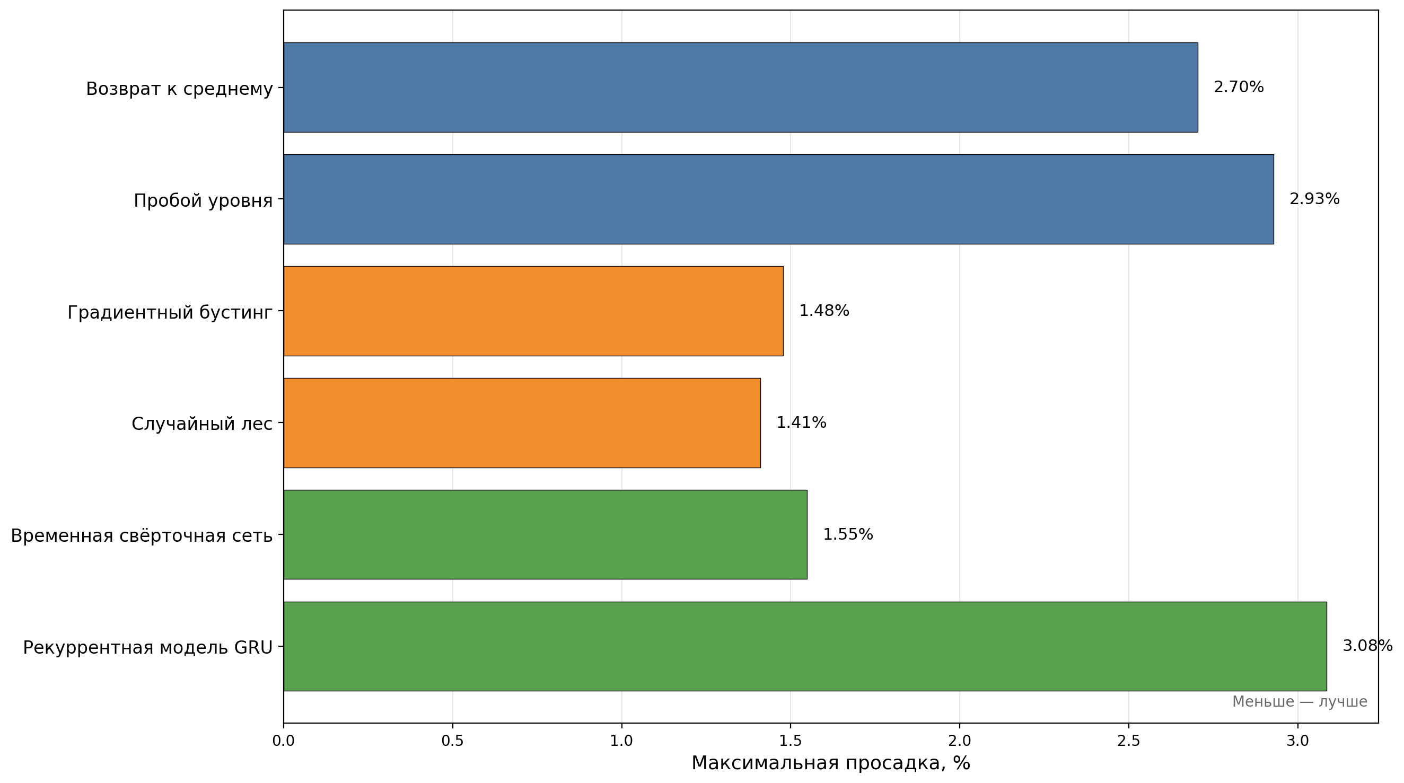
Максимальная просадка
текущий максимум капитала - текущее значение капитала
просадка
=
текущий максимум капитала

Slide 12
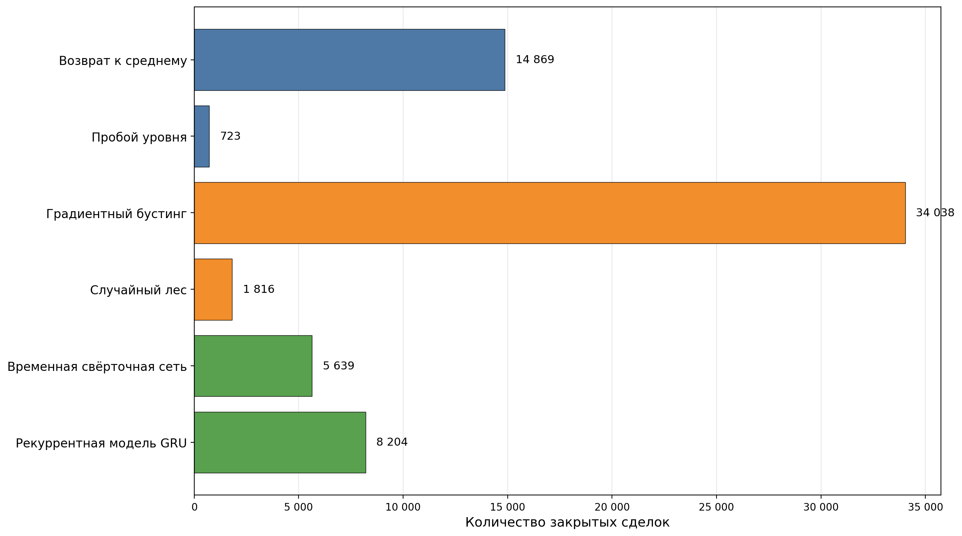
Количество сделок

Slide 13
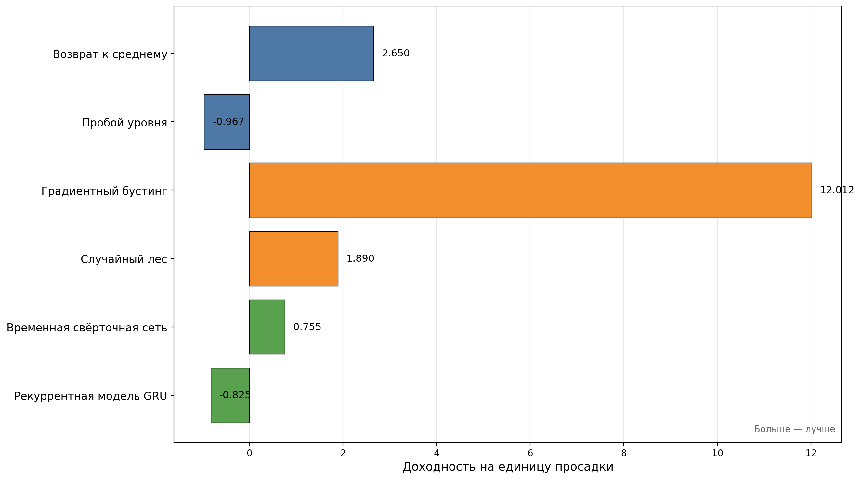
Доходность на единицу просадки
Доходность на единицу просадки
итоговая доходность
=
|максимальная просадка|
Чем выше значение, тем лучше соотношение прибыли и риска

Slide 14
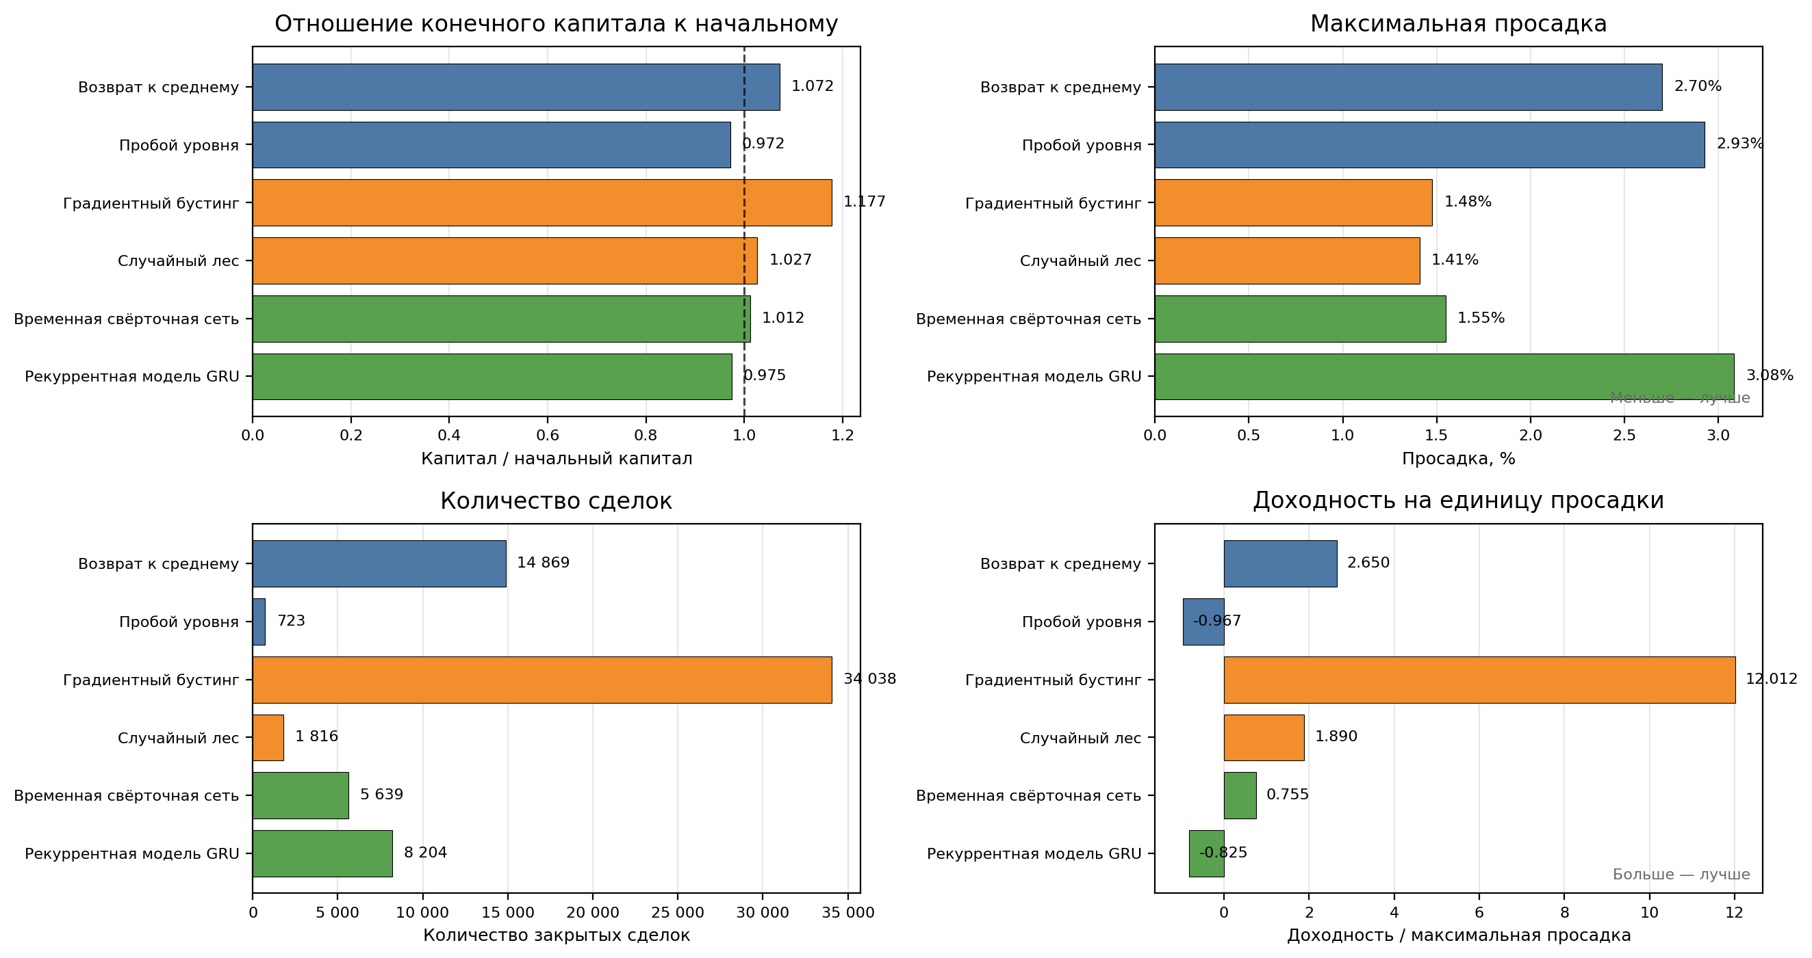
Сравнение эффективности при издержках 0,03%

Slide 15
Результаты работы
Проведён анализ предметной области и существующих подходов;
Подготовлен набор минутных данных Московской биржи;
Реализован конвейер обработки данных и формирования признаков;
Разработаны модели прогнозирования краткосрочной доходности;
Реализован модуль принятия торговых решений;
Проведено историческое тестирование и оценены результаты по прибыли, просадке и числу сделок.
Итог: разработана система алгоритмического онлайн-трейдинга, повышающая его эффективность.

